Slide 1
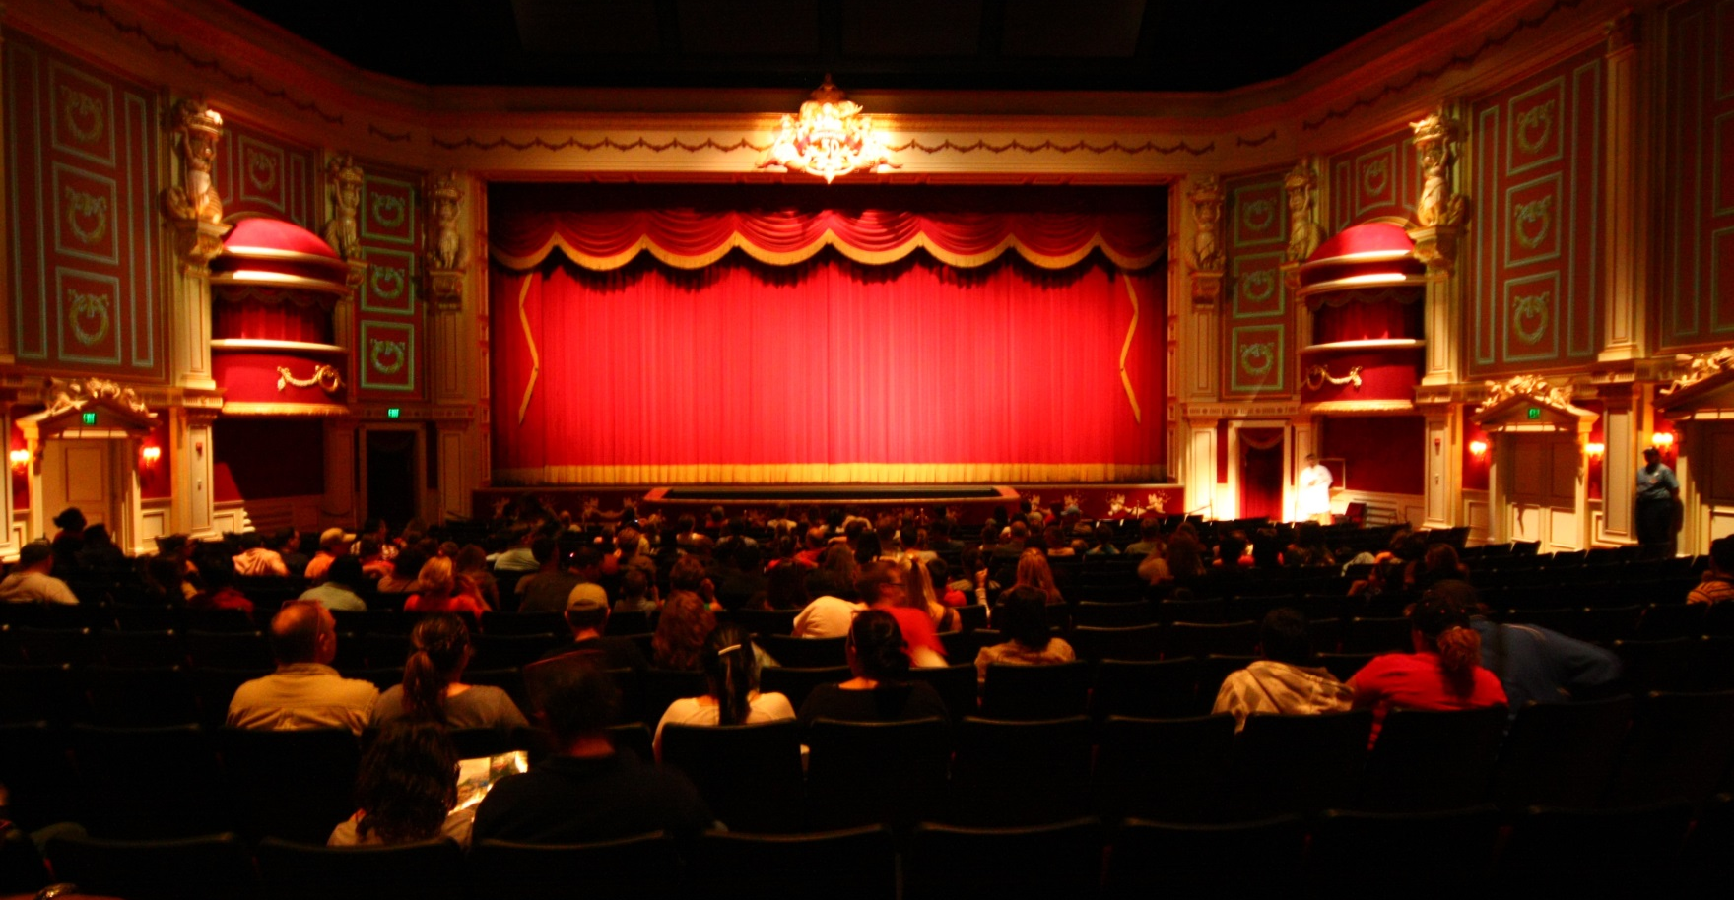
Er moet meer geld naar kunst en cultuur

Slide 2
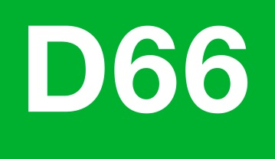
Er moet meer geld naar kunst en cultuur
EENS
ONEENS

Slide 3
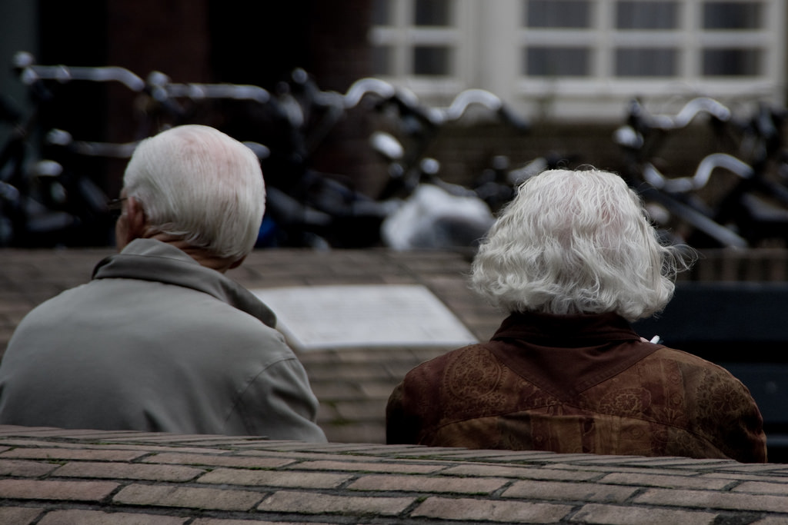
De AOW-leeftijd moet weer 65 jaar worden

Slide 4
De AOW-leeftijd moet weer 65 jaar worden
EENS
ONEENS

Slide 5
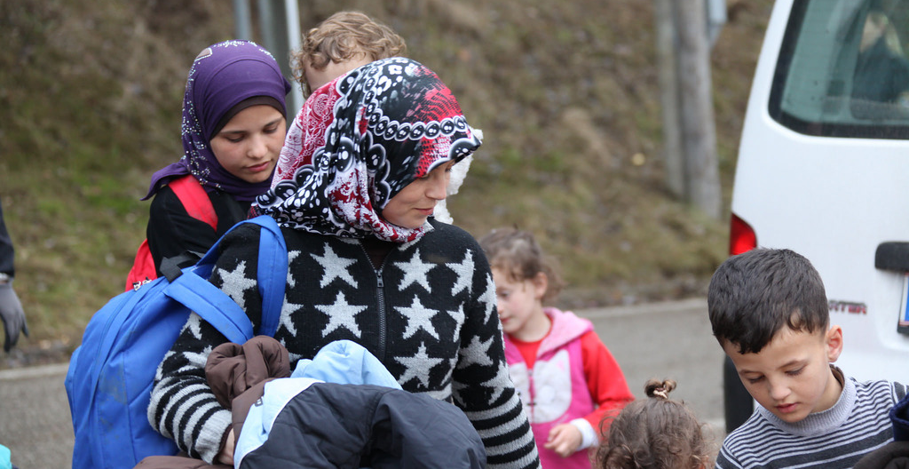
Nederland moet de grenzen sluiten voor islamitische immigranten

Slide 6
Nederland moet de grenzen sluiten voor islamitische immigranten
EENS
ONEENS

Slide 7
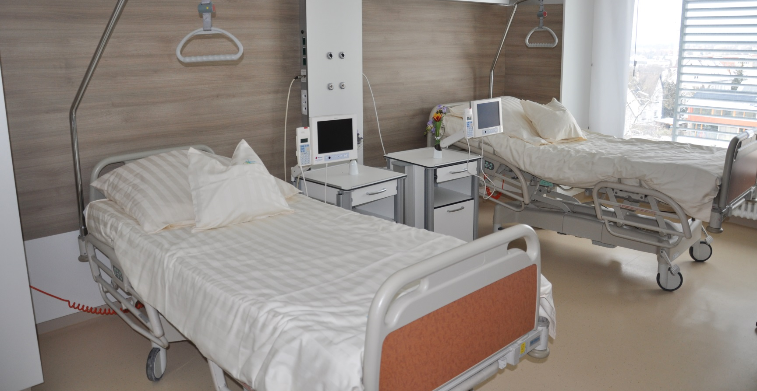
Het eigen risico in de zorg moet worden afgeschaft, ook als dat betekent dat de premies omhoog gaan

Slide 8
Het eigen risico in de zorg moet worden afgeschaft, ook als dat betekent dat de premies omhoog gaan
EENS
ONEENS

Slide 9
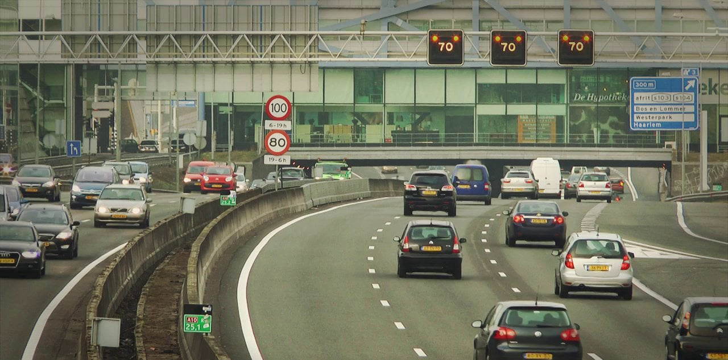
Er moet meer geld naar de aanleg van nieuwe wegen

Slide 10
Er moet meer geld naar de aanleg van nieuwe wegen
EENS
ONEENS

Slide 11
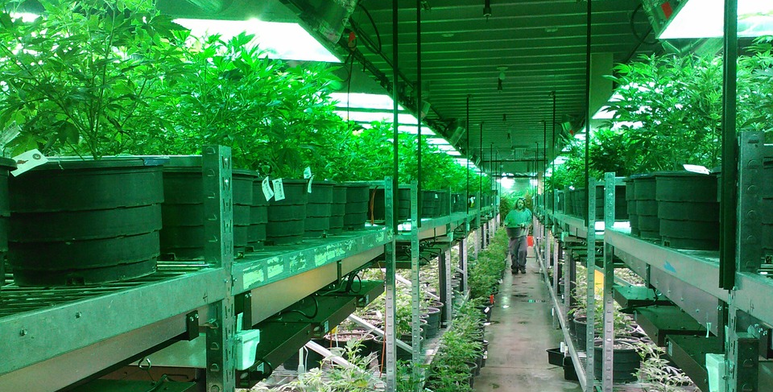
De teelt en verkoop van wiet moet legaal worden

Slide 12
De teelt en verkoop van wiet moet legaal worden
EENS
ONEENS

Slide 13
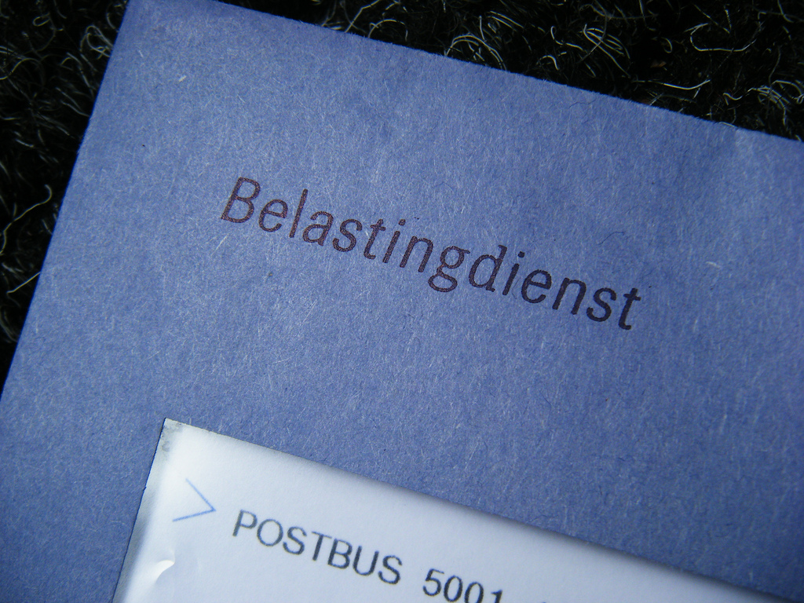
Rijke mensen moeten meer belasting gaan betalen

Slide 14
Rijke mensen moeten meer belasting gaan betalen
EENS
ONEENS

Slide 15
Nederland moet uit de Europese Unie (EU) stappen

Slide 16
Nederland moet uit de Europese Unie (EU) stappen
EENS
ONEENS

Slide 17
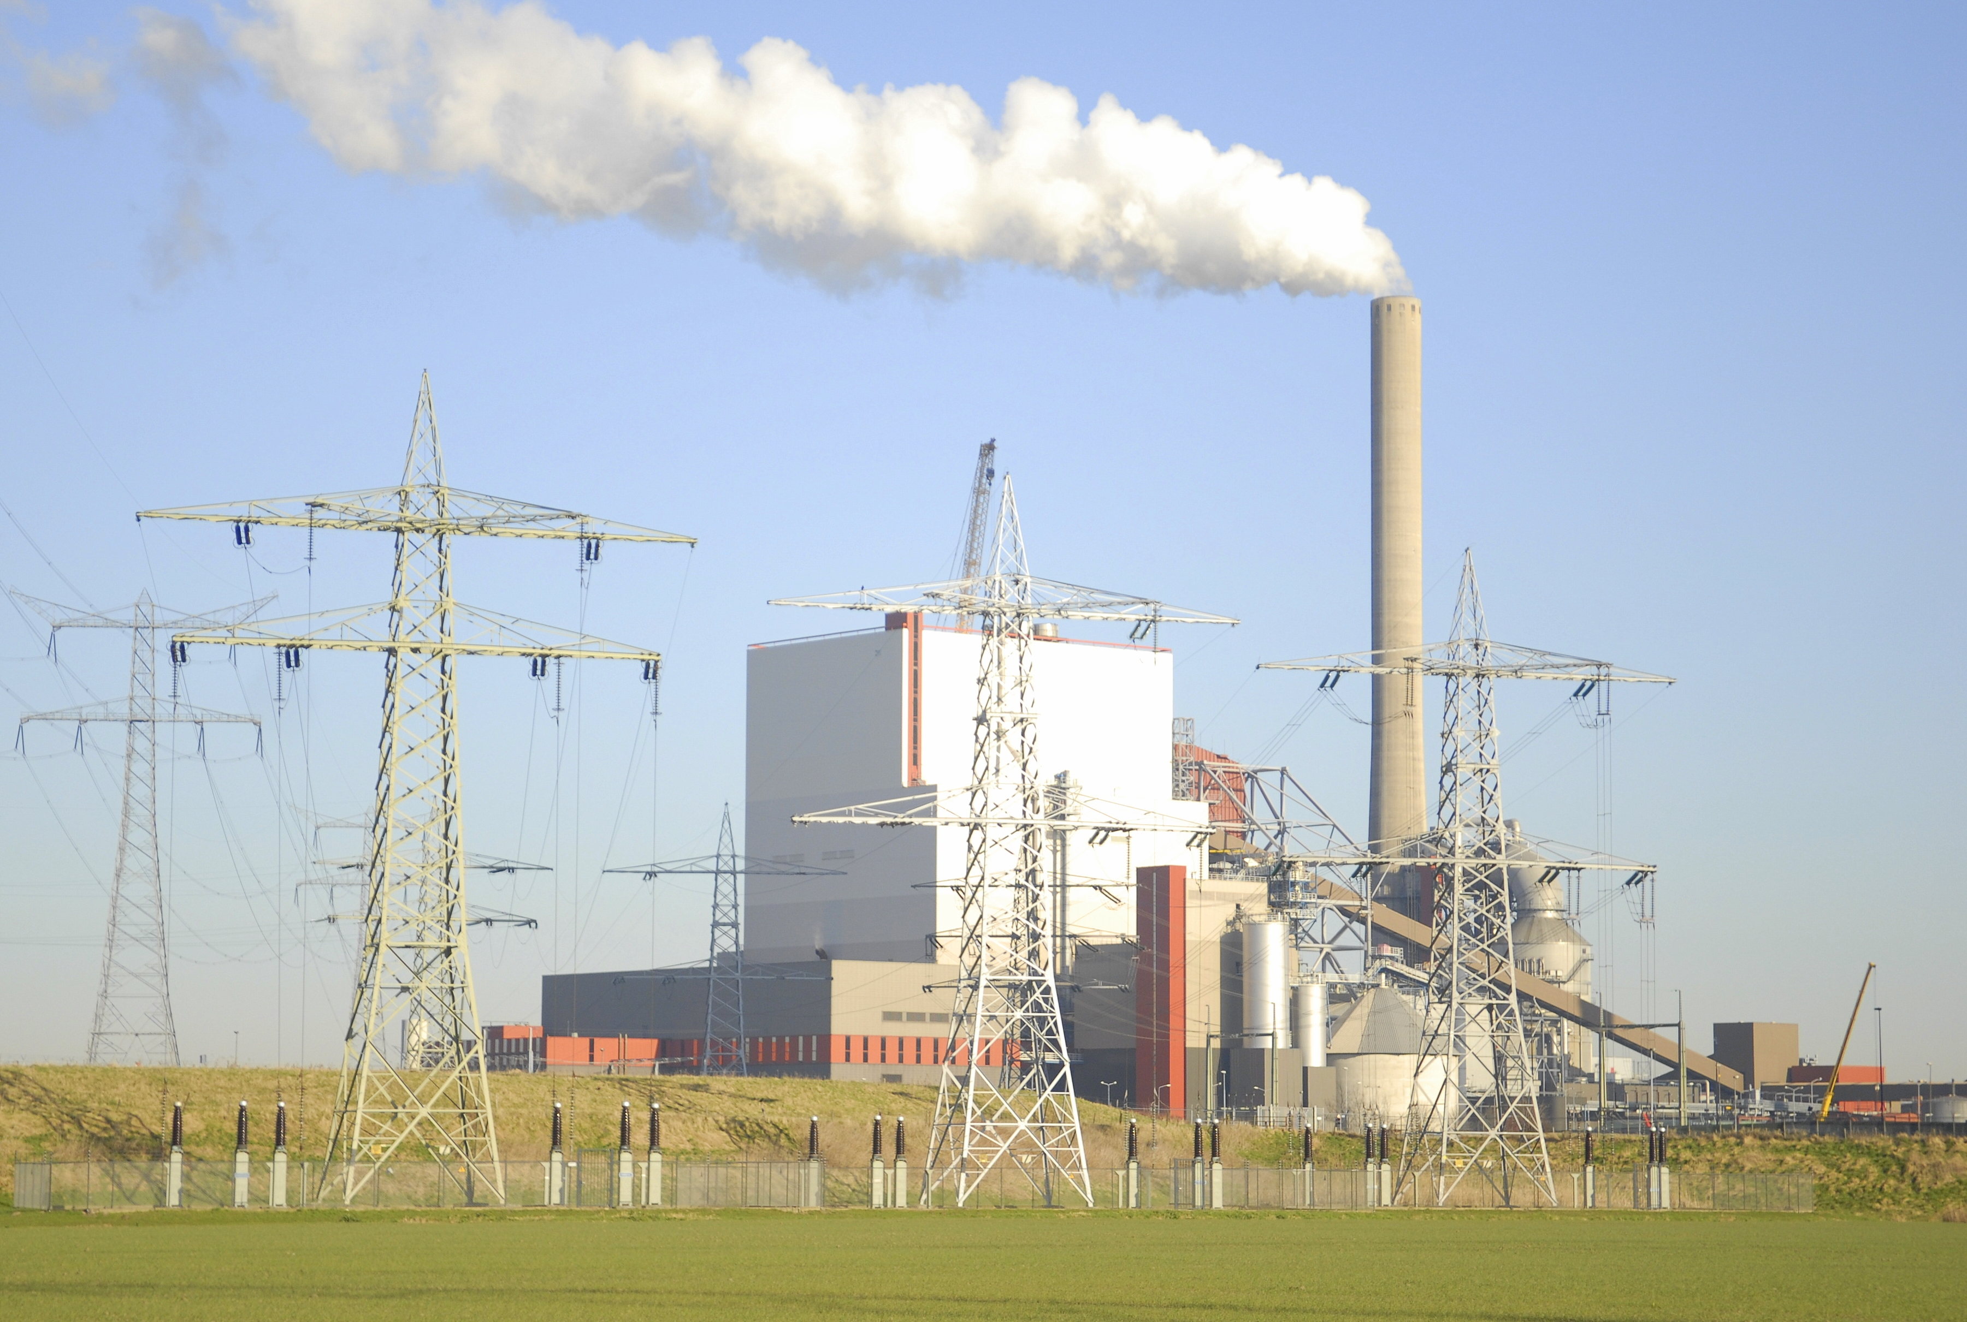
Alle kolencentrales mogen voorlopig openblijven

Slide 18
Alle kolencentrales mogen voorlopig open blijven
EENS
ONEENS

Slide 19
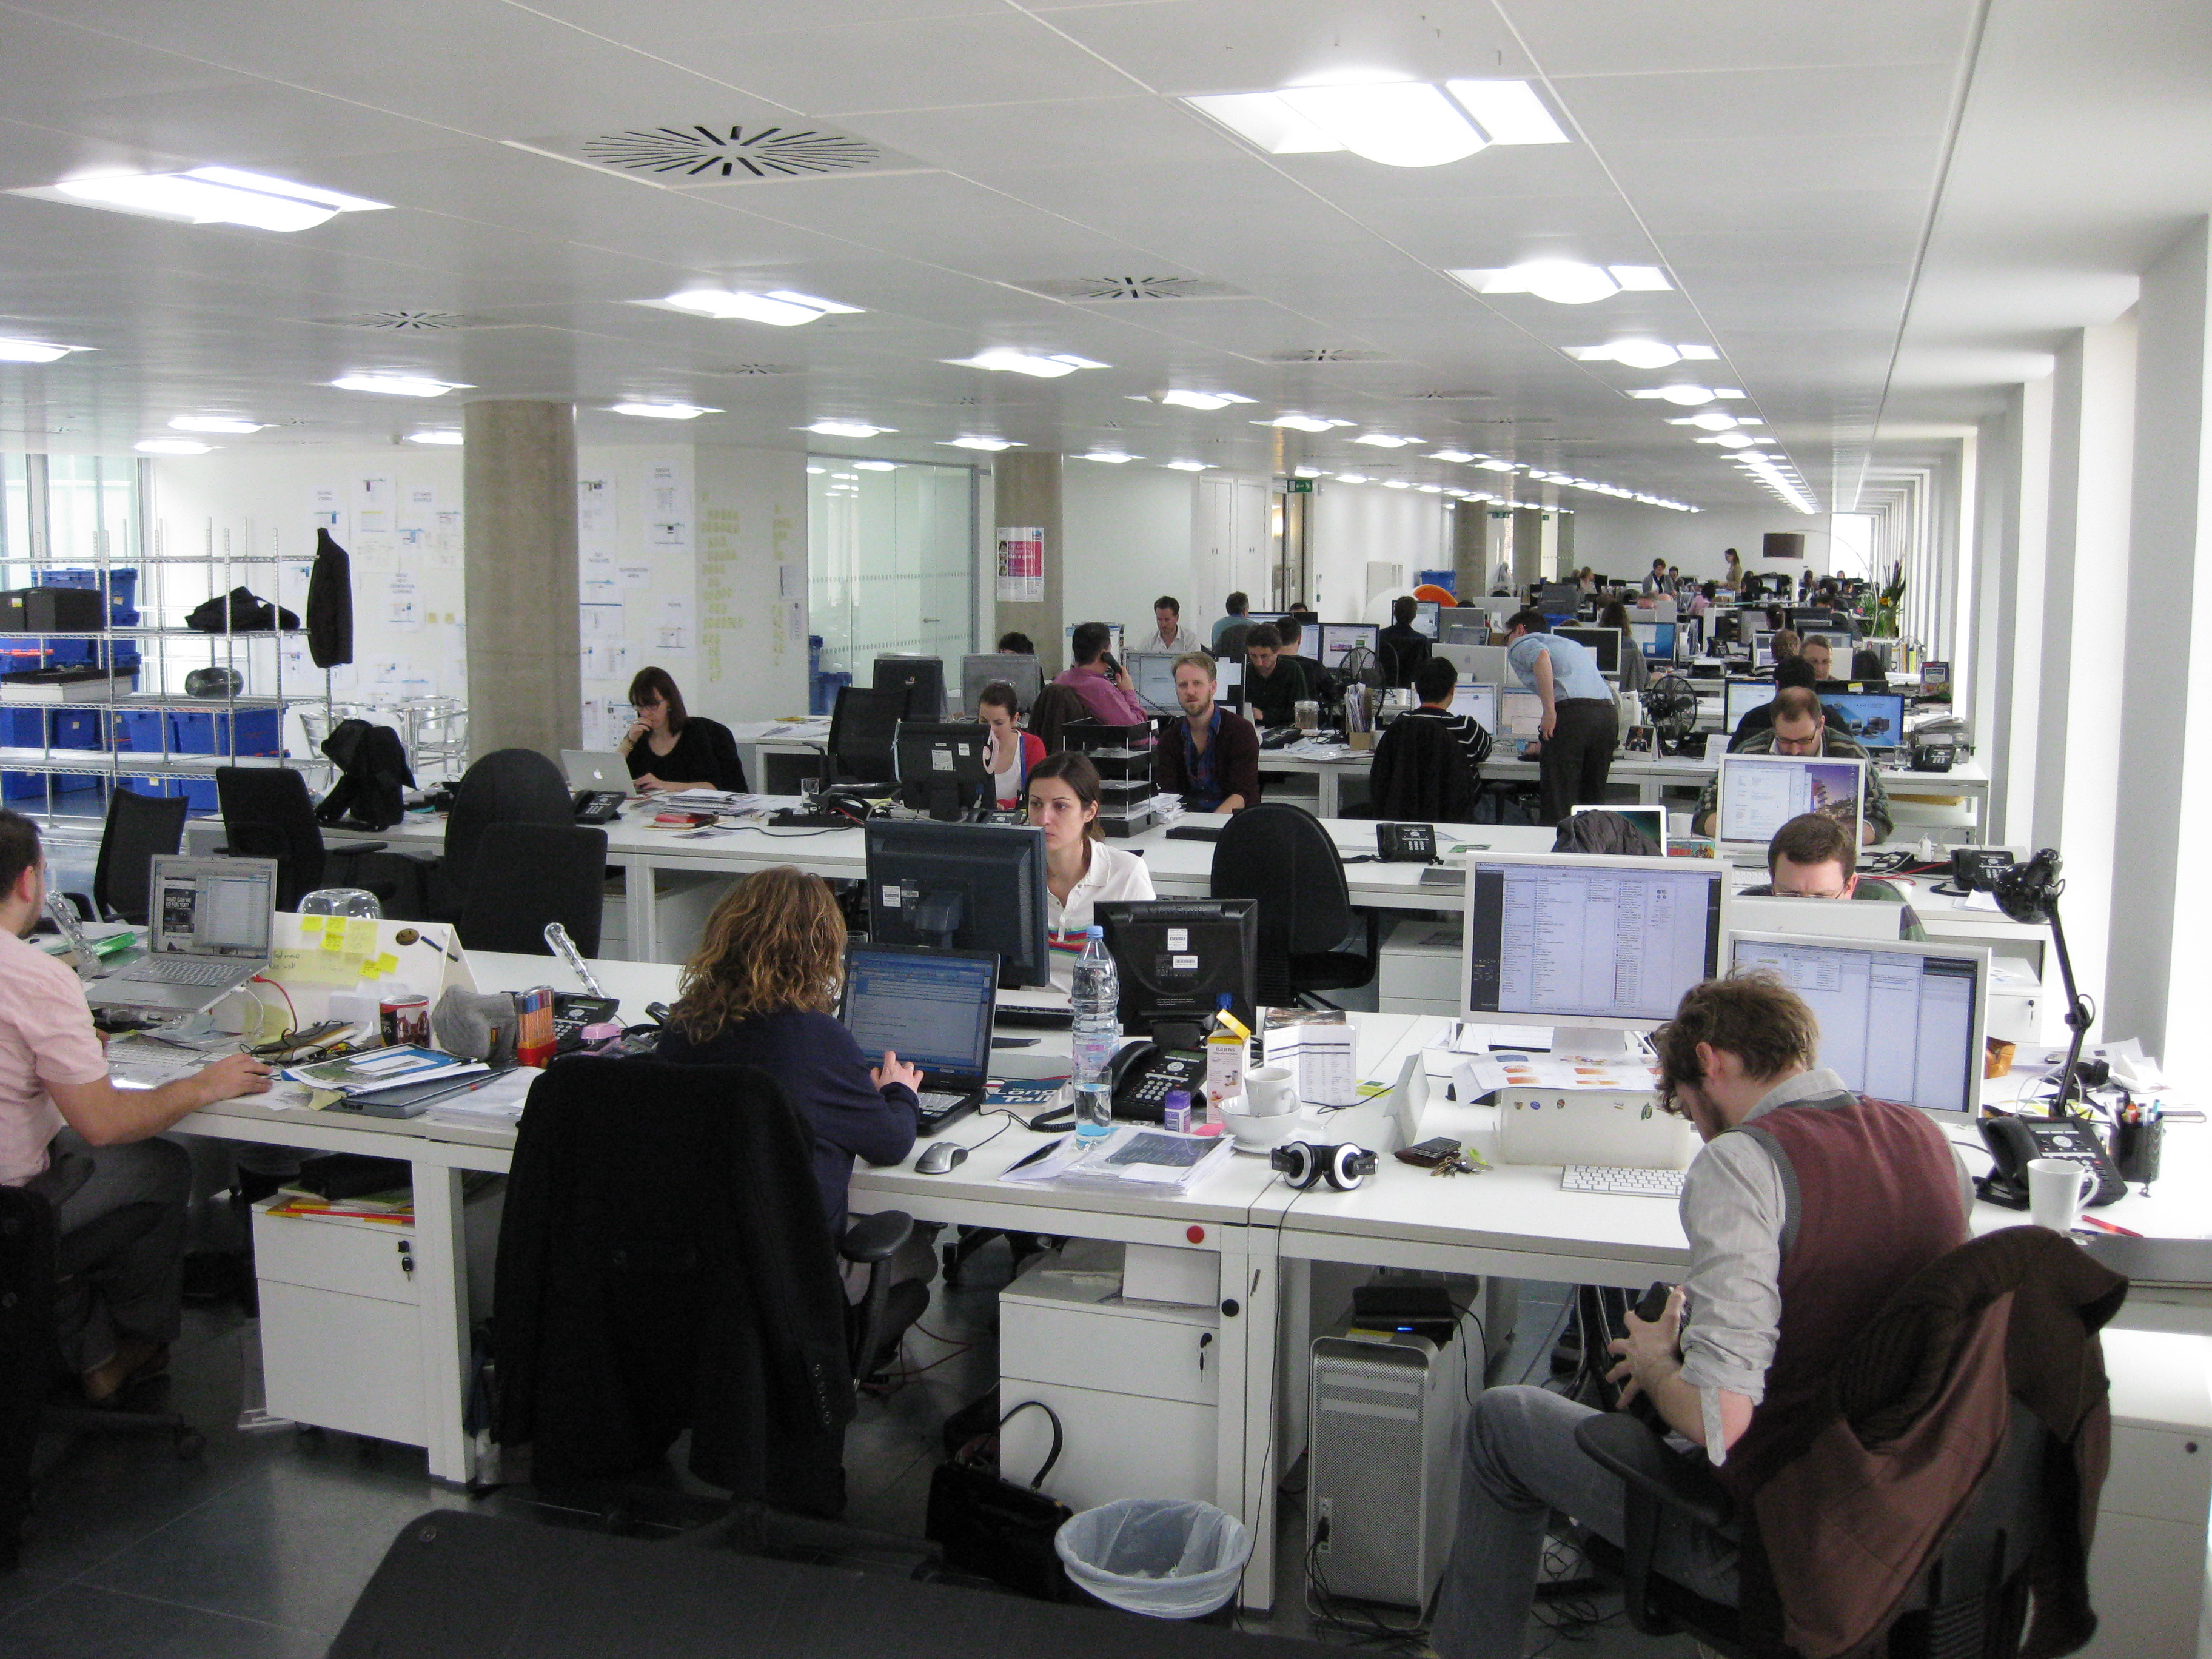
Om discriminatie te voorkomen moet anoniem solliciteren bij de overheid worden ingevoerd

Slide 20
Om discriminatie te voorkomen, moet anoniem solliciteren bij de overheid worden ingevoerd
EENS
ONEENS

Slide 21
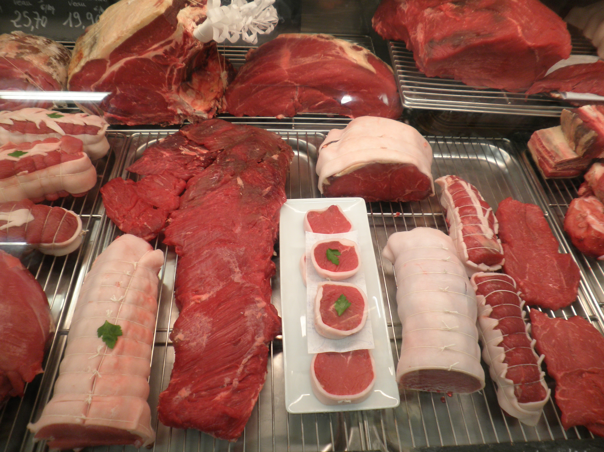
Voor vlees moet het hoge btw-tarief van 21% gaan gelden

Slide 22
Voor vlees moet het hoge btw-tarief van 21% gaan gelden
EENS
ONEENS

Slide 23
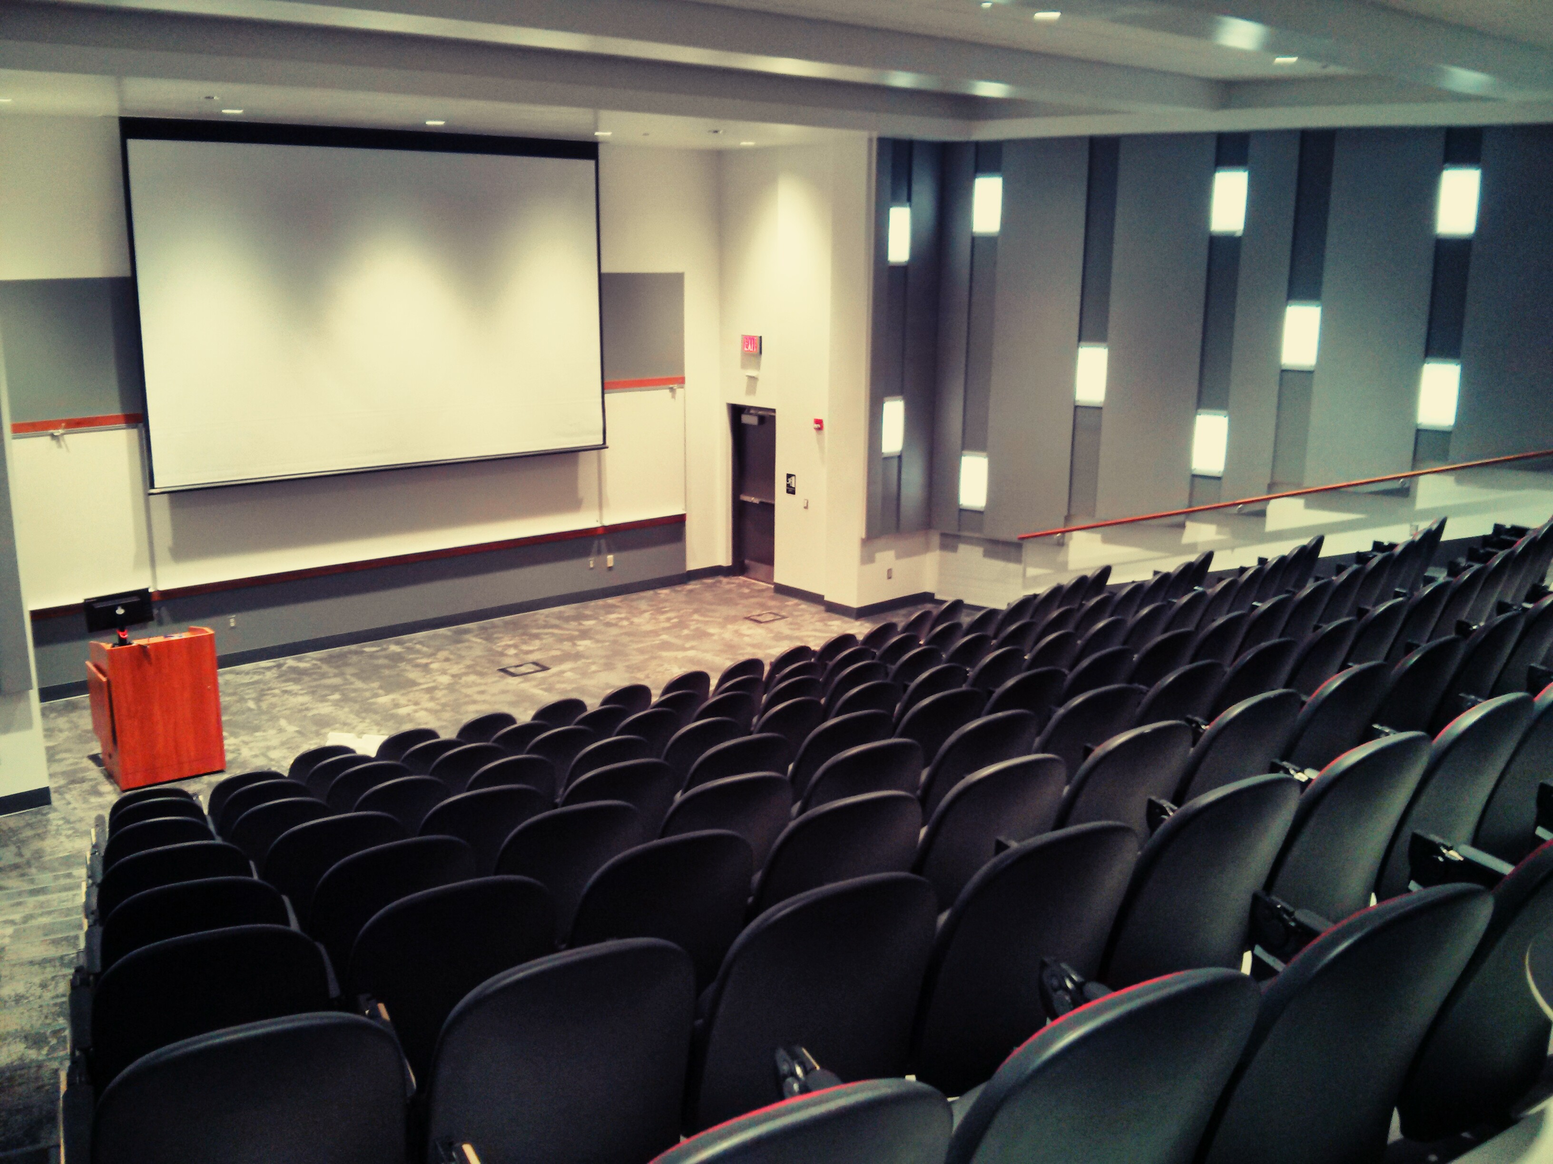
Het leenstelsel voor studenten moet worden afgeschaft. De basisbeurs moet weer terugkomen

Slide 24
Het leenstelsel voor studenten moet worden afgeschaft. De basisbeurs moet weer terugkomen
EENS
ONEENS

Slide 25
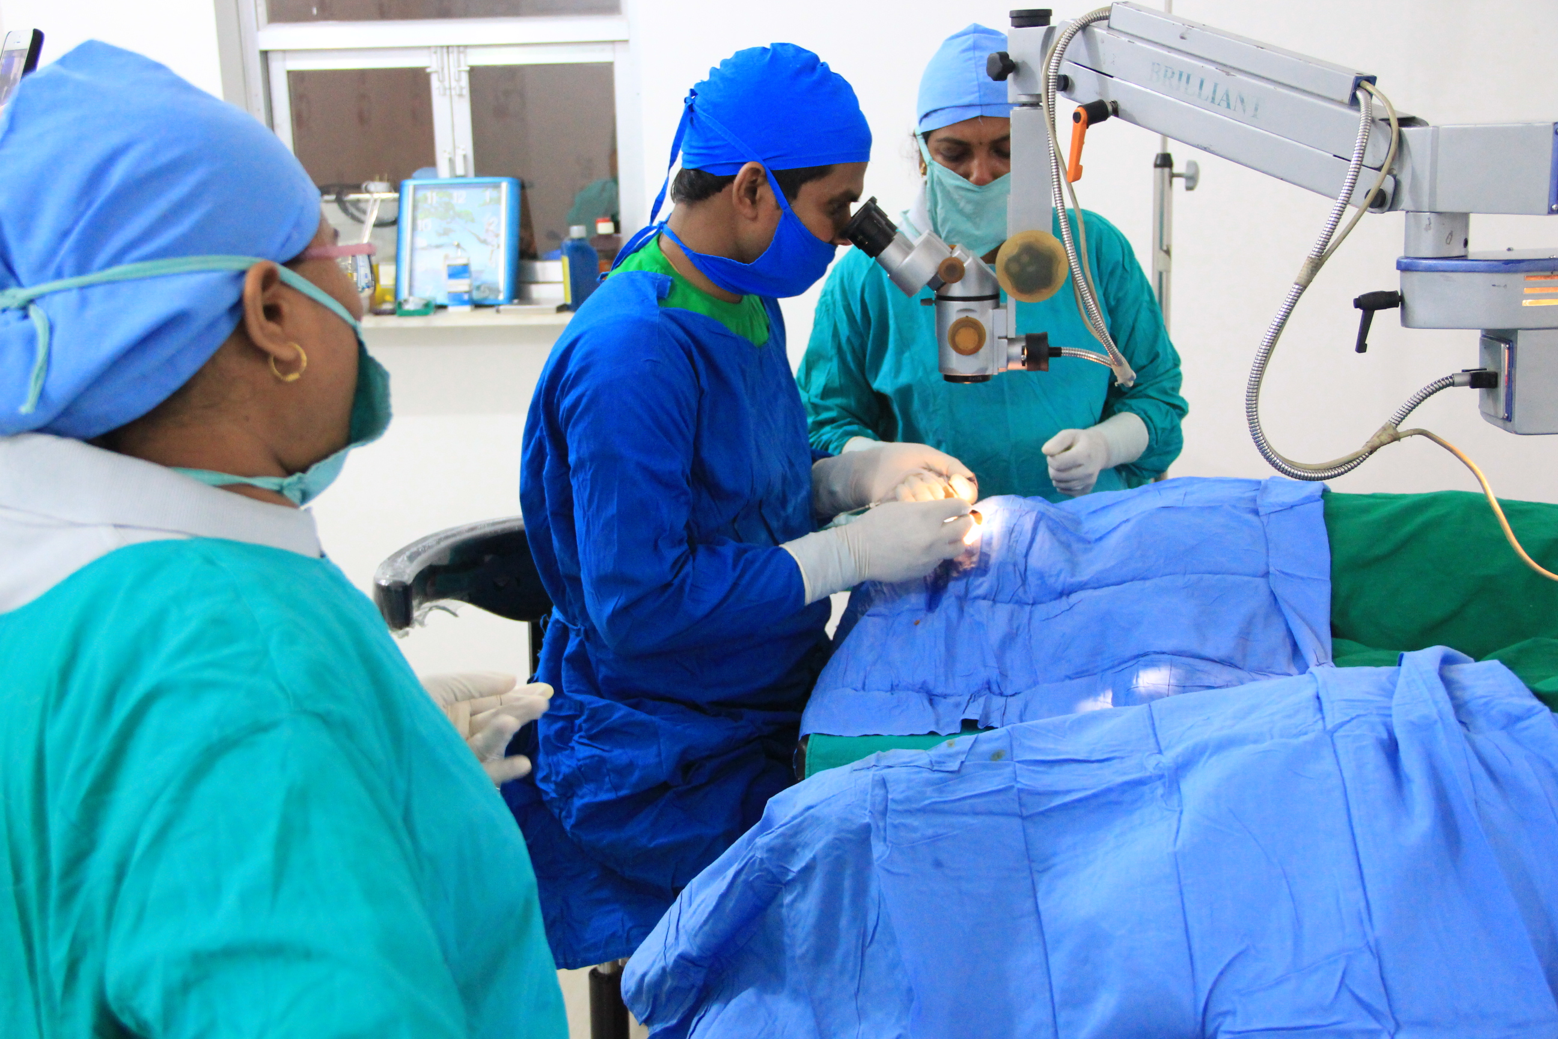
Er moet een landelijk zorgfonds komen

Slide 26
Er moet een landelijk zorgfonds komen
EENS
ONEENS

